Slide 1
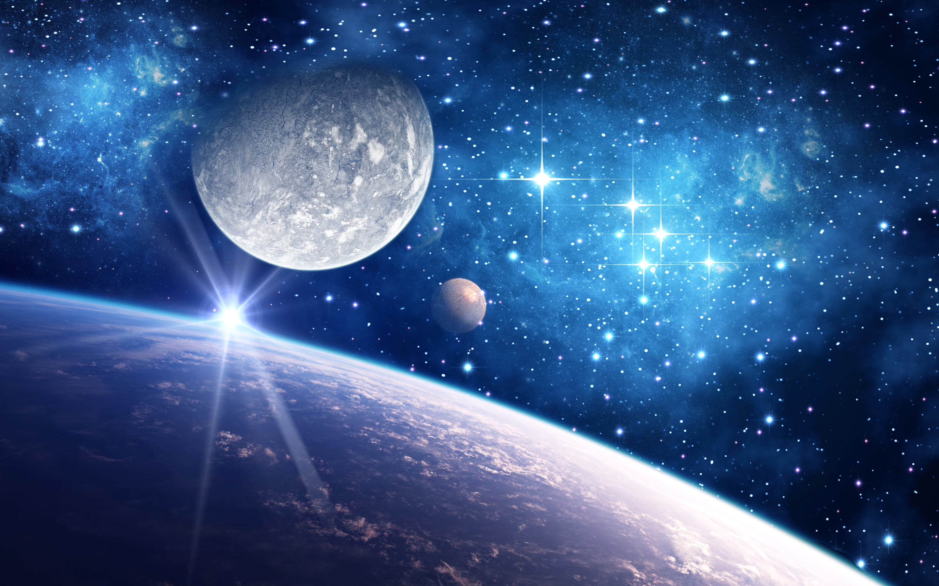
Яка космічна адреса
нашої планети?

Slide 2

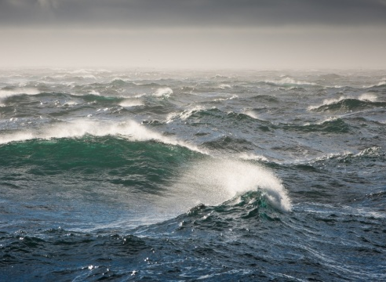
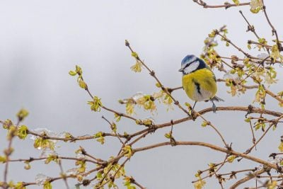
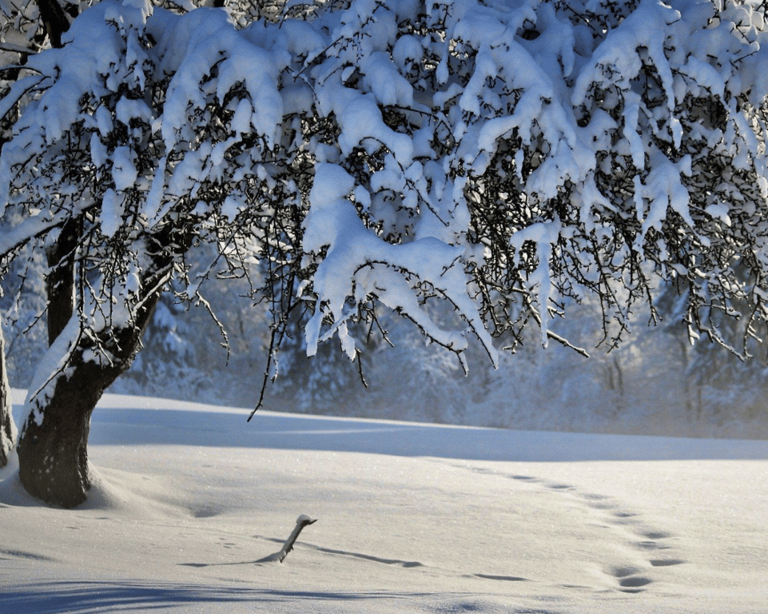
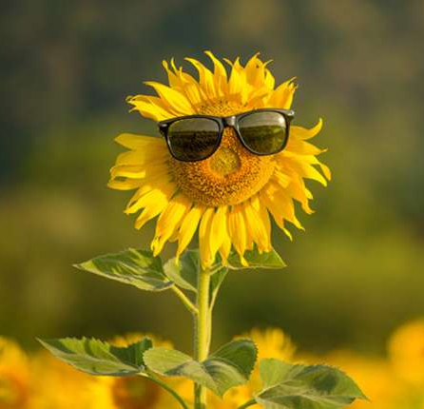
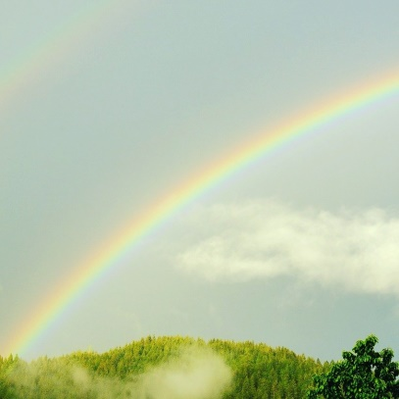
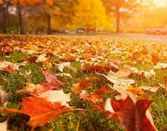
Емоційне налаштування
Виберіть світлину з явищем природи, яке найбільше підходить до твого настрою зараз. Поясніть чому.
Дощ
Хвилі на морі
Перші листочки
Сніг
Спека
Веселка
Листопад

Slide 3

Повідомлення теми й мети уроку
Починаємо вивчати наступний розділ «Людина і Всесвіт»
Гасло розділу:
У кожної людини є своя провідна зоря, яка вказує їй шлях до мрії
(Східна мудрість)
На цьому тижні ми дізнаємось про розташування Землі в Сонячній системі, нашій Галактиці та безмежному Всесвіті.

Slide 4
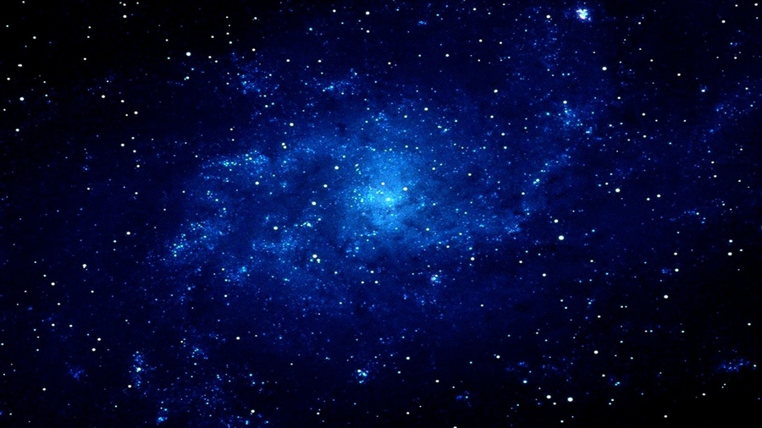
Пригадайте, які космічні слова вам відомі?
Космос
Планети
Зорі
Астероїди

Slide 5
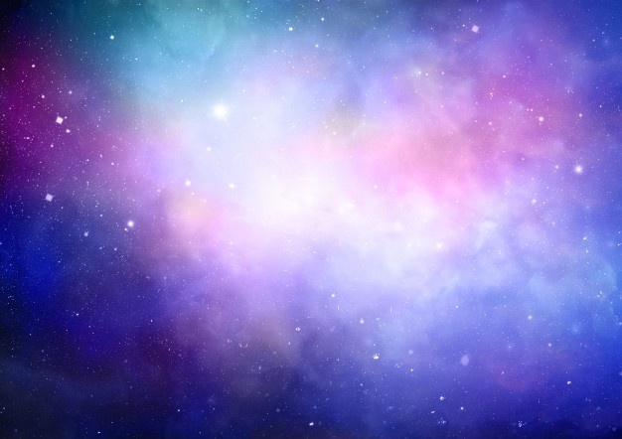
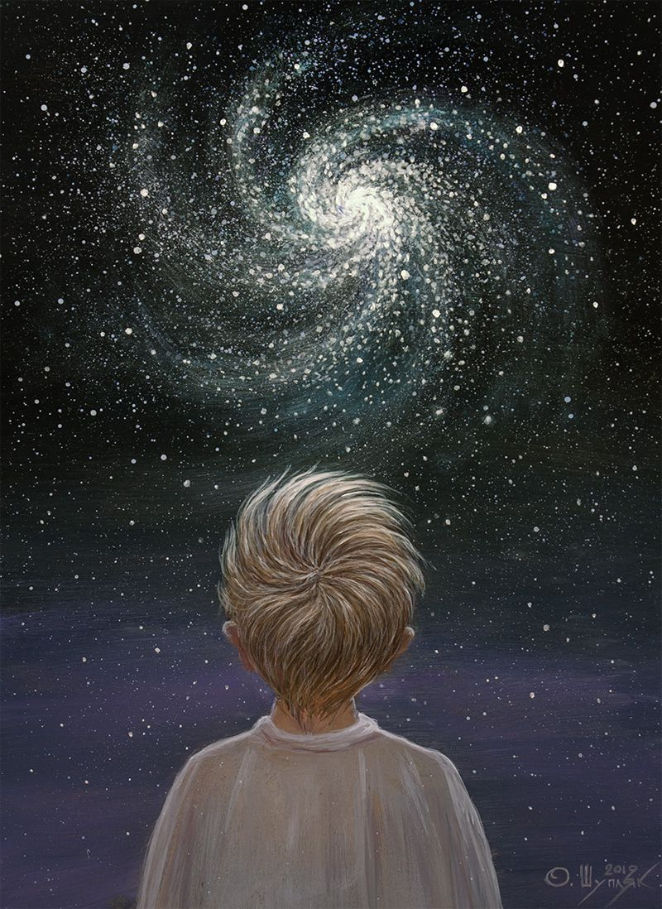
Роздивіться, який вигляд має нічне зоряне небо на картині
Олега Шупляка
«Галактики»
Спостерігати й вивчати зоряне небо – захопливе заняття. Так ви наближаєтеся до таємниць Всесвіту й більше дізнаєтеся про Сонячну систему, зорі, планети, галактики

Slide 6
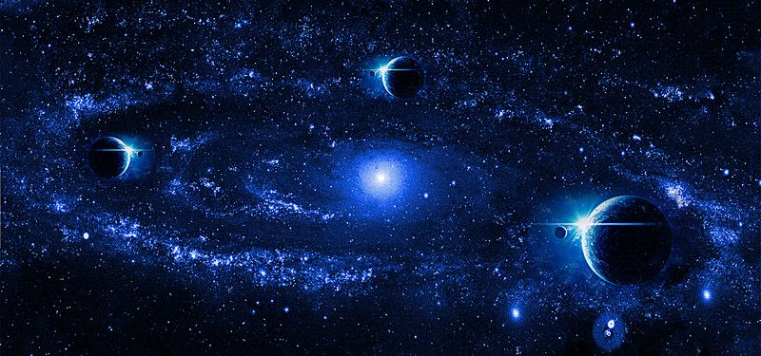
Слово «КОСМОС» - перекладається з грецької, як устрій, порядок, світ.
Слово «ВСЕСВІТ» –
означає сукупність того, що існує у світі, на Землі, й у безмежних космічних просторах.

Slide 7
Виявляється, що у Всесвіті численні зорі та інші об’єкти розташовані зовсім не хаотично, а впорядковано.
Космічні об’єкти нам із Землі здаються нерухомими, але вони постійно здійснюють поступальні й обертальні рухи.
Зорі утворюють скупчення, між якими існують пустоти, туманності й чорні діри.
Всесвіт (космос) – безмежний, його неймовірні розміри важко осягнути

Slide 8
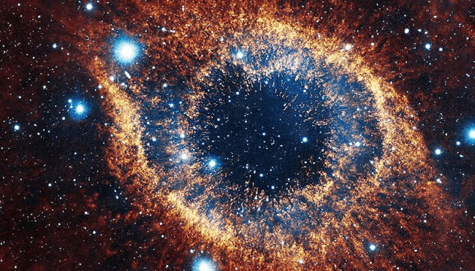
Десь у холодному космічному просторі проноситься блакитна планета Земля- наша рідна домівка.
Цікаво, де ж шукати нашу планету серед нескінченого Всесвіту?
Отож дізнаймося, яка космічна адреса у нашої планети

Slide 9
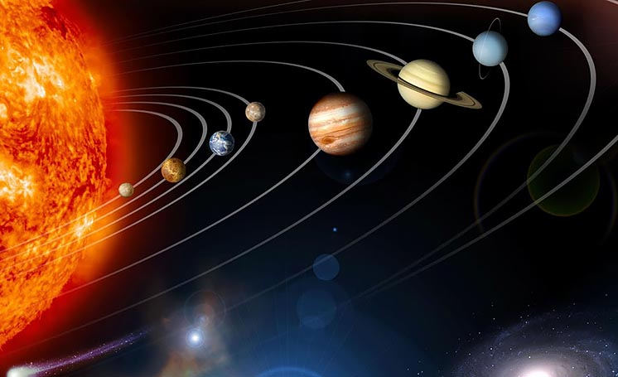
Планета Земля входить до складу Сонячної системи. У її центрі – зоря Сонце, навколо якої обертаються ще 7 планет і інші природні космічні об’єкти (тіла).

Slide 10
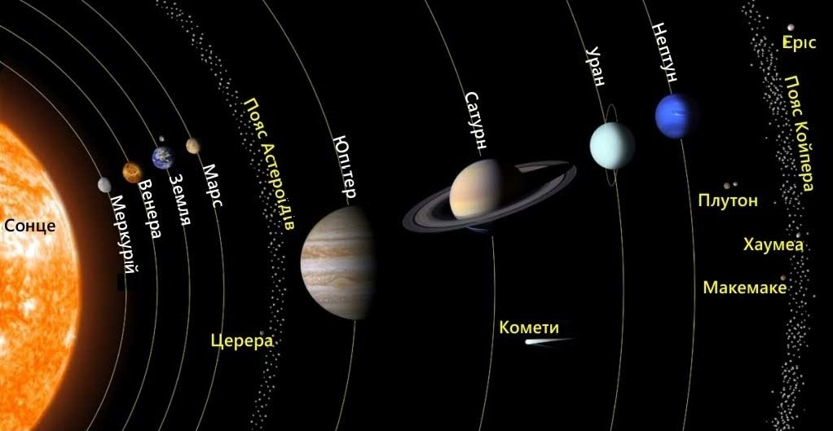
Земля – третя від Сонця планета

Slide 11
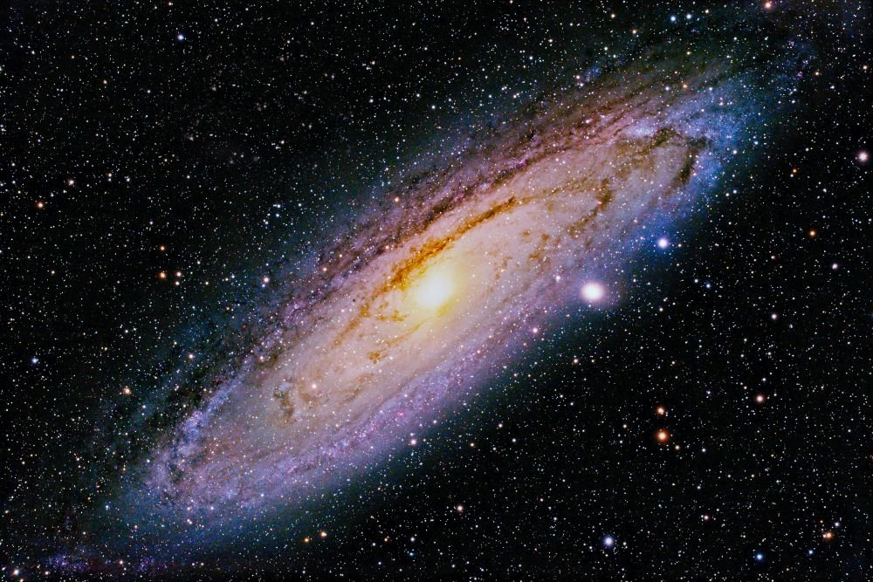
Сонячна система входить до складу нашої галактики, у якій налічується 200-400 млрд зір. Наша Галактика – Чумацький Шлях – має спіральну будову, де від галактичного центра відходять спірально закручені основні чотири рукави, крім них є ще й інші.

Slide 12
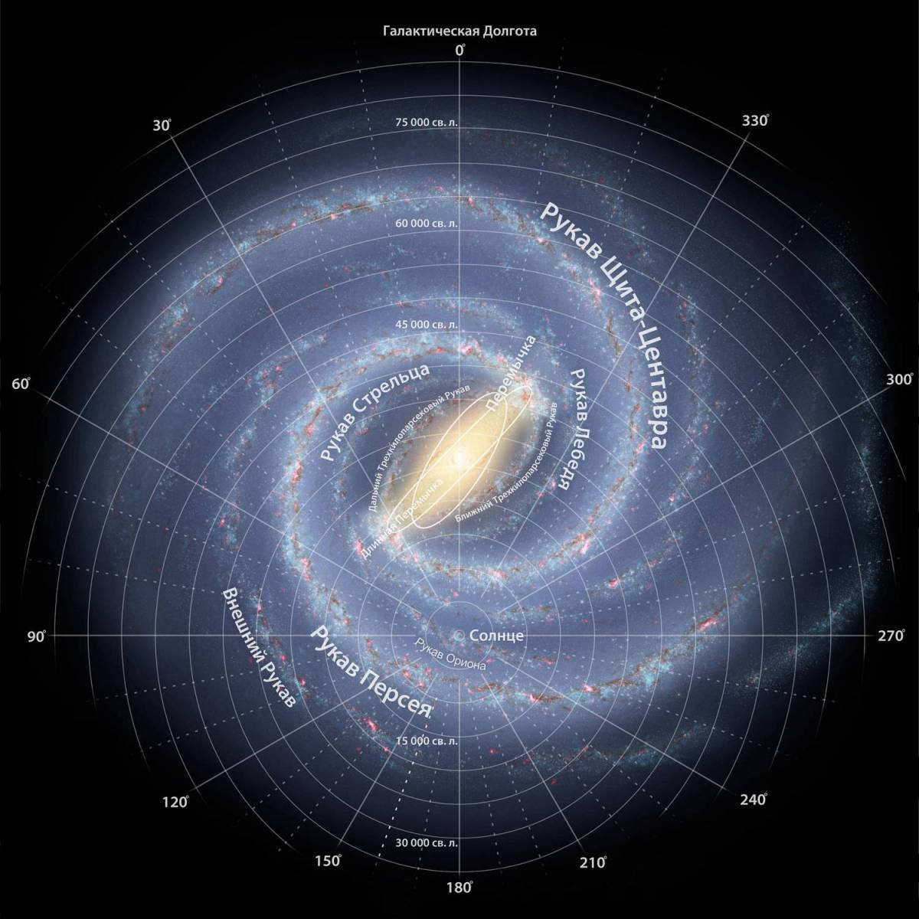
Сонячна система розташовується
в рукаві Оріона

Slide 13
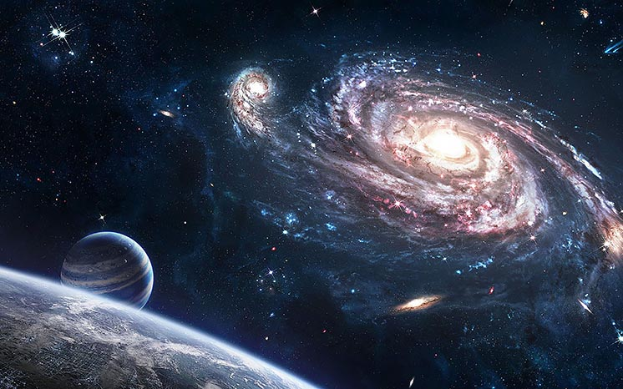
Чумацький шлях разом із галактикою Андромеди й галактикою Трикутника та ще близько 50 інших галактик утворюють Місцеву групу галактик.
Центр Місцевої групи лежить між Чумацьким Шляхом і галактикою Андромеди. Місцева група галактик є частиною ще більших надскупчень.

Slide 14
Отже, космічна адреса нашої планети така:
третя планета
Земля – _____________ від Сонця в __________ системі.
Сонячній
Чумацький Шлях
Наша Галактика – ______________,
рукав ______,.
Місцева група галактик, що входить до складу ще більших надскупчень.
Оріона

Slide 15
Зробіть висновки
Поясніть, чому Всесвіт називають безмежним
Як ви гадаєте, чи однакове значення мають слова «Всесвіт» і «космос»?
До якої зоряної системи належить Земля?
Назвіть свою адресу на Землі та поза її межами, у Всесвіті
Придумайте ситуацію, коли вам раптом знадобиться назвати космічну адресу Землі.

Slide 16
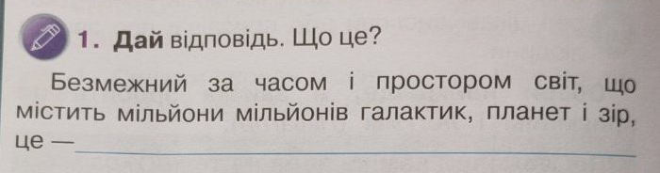
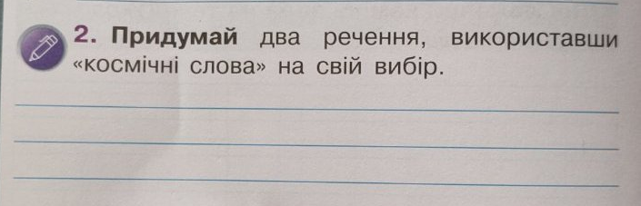
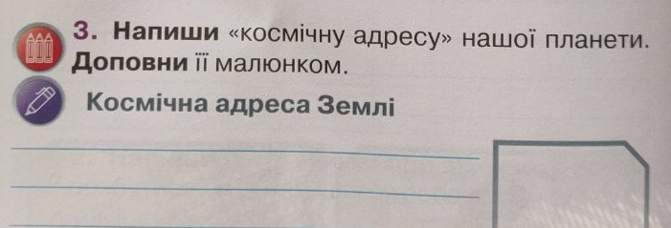
Робота в зошиті

Slide 17













Рефлексія «Загадкові листи»
Вибери лист, який ти хочеш відкрити
(щоби відкрити лист, натисніть на нього)
Сьогодні
на уроці
я навчився/
навчилася…
На уроці
я запам’ятав/
запам’ятала…
Найкраще
мені вдалося…
Урок
завершую з настроєм…
Труднощі виникали…
Найбільше
мені сподобалося…

